Slide 1
Формирование междисциплинарных компетенций у специалистов психолого-педагогического сопровождения
forum.toipkro.ru/avgustpro
Мёдова Наталия Анатольевна,
канд.пед. наук, доцент, заведующий кафедрой дефектологии ТГПУ

Slide 2
Утверждён Профессиональный стандарт
«ПЕДАГОГ-ДЕФЕКТОЛОГ» (пр. от 13 марта 2023 г. № 136н, который вступает в силу с 1 сентября 2023 г. и действует до 1 сентября 2029 г.
С 1 сентября 2023 года в образовательных организациях изменятся требования к инклюзивному образованию: вступят в силу новые федеральные адаптированные образовательные программы, регламентирующие содержание учебного материала и индивидуализацию подходов к сопровождению детей разной нозологии.
2
2
2

Slide 3
Директор Института детства, заведующий кафедрой логопедии МГПУ, член Экспертного совета по образованию инвалидов и лиц с ограниченными возможностями здоровья при Комитете Государственной Думы по науке и высшему образованию Анна Алексеевна Алмазова: «Четко обозначена специфика деятельности специалистов, представляющих разные отрасли дефектологии. При этом ряд трудовых функций, направленных на образование и психолого-педагогическую поддержку некоторых категорий детей с особыми образовательными потребностями, представлен впервые».
Традиции отечественной системы - нозологический принцип выделения профилей и специализаций – возможность оказания специализированной высококвалифицированной помощи конкретному человеку .
Инклюзия - описание нозологических групп через характеристику их образовательных потребностей – погружение в социум вне зависимости от стартовых возможностей.
3
3
3

Slide 4
Прогрессивный способ образования - инклюзия не всегда соотносится с образовательными потребностями детей с ОВЗ. Причина - в некомпетентной настройке адаптивных и компенсирующих условий организации образовательного процесса несформированности у педагогов умения применять индивидуальные подходы и адаптировать образовательные материалы безопасного инклюзивного образовательного процесса.
4
4
4

Slide 5
На Всероссийском форуме по проблемам обучения и воспитания инклюзивных детей (19 апреля 2023 года) в докладе представителя родителей детей-инвалидов (ВОРДИ) Елены Клочко были выделены маркеры успешного и безопасного включения детей в образовательное пространство, которые характеризуются следующими показателями: комплексная оценки уровня сформированности инклюзивной среды образовательного учреждения, квалифицированные специалисты, работающие с особенными детьми и обязательные консультации с супервизорами.
5
5
5

Slide 6
Векторы модернизации высшего образования по направлению «Специальное (дефектологическое) образование»
Овладение диагностическими компетенциями с целью правильного комплектования образовательных организаций и адекватного определения условий образования.
Создание специальных условий для получения качественного образования детьми всех категорий.
Готовность к созданию условий для взаимодействия образовательных организаций общего и специального образования, реализующих инклюзивные подходы к обучению детей с ОВЗ.
Совершенствование системы повышения квалификации профессорско-преподавательского состава организаций высшего образования.
6
6
6

Slide 7
Векторы модернизации высшего образования по направлению «Специальное (дефектологическое) образование»
Готовность к работе в различных институциональных условиях систем образования, здравоохранения, социальной защиты, органов правопорядка и пенитенциарной системы
Готовность к созданию условий для подготовки выпускников с ОВЗ к самостоятельному проживанию и профессиональному самоопределению
Создание условий для участия в инклюзивном образовательном процессе родителей или лиц, их замещающих
Формирование позитивного отношения к детям-инвалидам и детям с ОВЗ, соответствующего Конвенции ООН о правах инвалидов
Умение проектирования компонентов системы общего и специального образования обучающихся с инвалидностью или ОВЗ, соответствующих современным запросам общества
Готовность к участию в деятельности общественных объединений специалистов, осуществляющих комплексное психолого-медико-педагогическое сопровождение обучающихся с ОВЗ/инвалидностью
7
7
7

Slide 8
Параметры социального заказа на подготовку полифункционального дефектолога
Недостаточное знание о специфических потребностях и запросах лиц с патологией в развитии (например детей с сенсорными нарушениями)
Ограниченные навыки коммуникации
Недостаточное понимание того, какие виды и уровни поддержки требуются для разных категорий детей с нарушениями в психофизическом развитии.
Специалисты могут не уделять достаточного внимания своему профессиональному развитию и обновлению знаний в этой области.
Неумение в достаточной мере осознавать проблемы, с которыми сталкиваются ежедневно дети с трудностями обучения
8
8
8

Slide 9
Проблемы в создании специальных условий для получения качественного образования детьми всех категорий
Подмена методик средствами.
Использование методов без альтернативы.
Включение в образовательный процесс неапробиванных коррекционных приёмов.
Коммерциализация процесса.
9
9
9

Slide 10
Дефициты в компетенциях специалистов при сопровождении лиц с разной нозологией (опрос работодателей)
Недостаточное знание о специфических потребностях и запросах лиц с патологией в развитии.
Не обладают достаточными навыками коммуникации, чтобы эффективно общаться с детьми с патологией.
Недостаточное понимание того, какие виды и уровни поддержки требуются для разных категорий детей с нарушениями в психофизическом развитии.
Недостаточное обновление знаний.
Отсутствие эмпатии и недостаточному пониманию потребностей детей с ОВЗ.
10
10
10

Slide 11
Критерий | Узкопрофильный специалист | Многопрофильный специалист
Характеристика профессиональной деятельности | Обладает экспертизой в конкретной области и специализируется на предоставлении помощи, обучения и коррекции в этой области. | Обладает знаниями и навыками в нескольких областях или сферах деятельности. Выполняет разные задачи в рамках своей профессиональной деятельности.
11
11
11

Slide 12
Критерий | Узкопрофильный специалист | Многопрофильный специалист
Направления профессиональной деятельности | Решение определенные проблемы с помощью своих специализированных знаний и навыков | Выполнение различных задач сопровождения, поддержки и маршрутизации развития детей с трудностями в обучении.
12
12
12

Slide 13
Критерий | Узкопрофильный специалист | Многопрофильный специалист
Педагогические технологии | Консультации, рекомендации, практическая поддержка в узкоспециализированной области, выполнение образовательных задач в определённой области дефектологии, коррекция вторичных нарушений. | Сопровождение – одна из ролей многопрофильного специалиста, которая осуществляется через поддержку и помощь детям в различных проблемных ситуациях. Маршрутизация возможностей – это еще один аспект многопрофильной деятельности по реализации различных путей развития с ориентацией на потребности ребёнка .
13
13
13

Slide 14
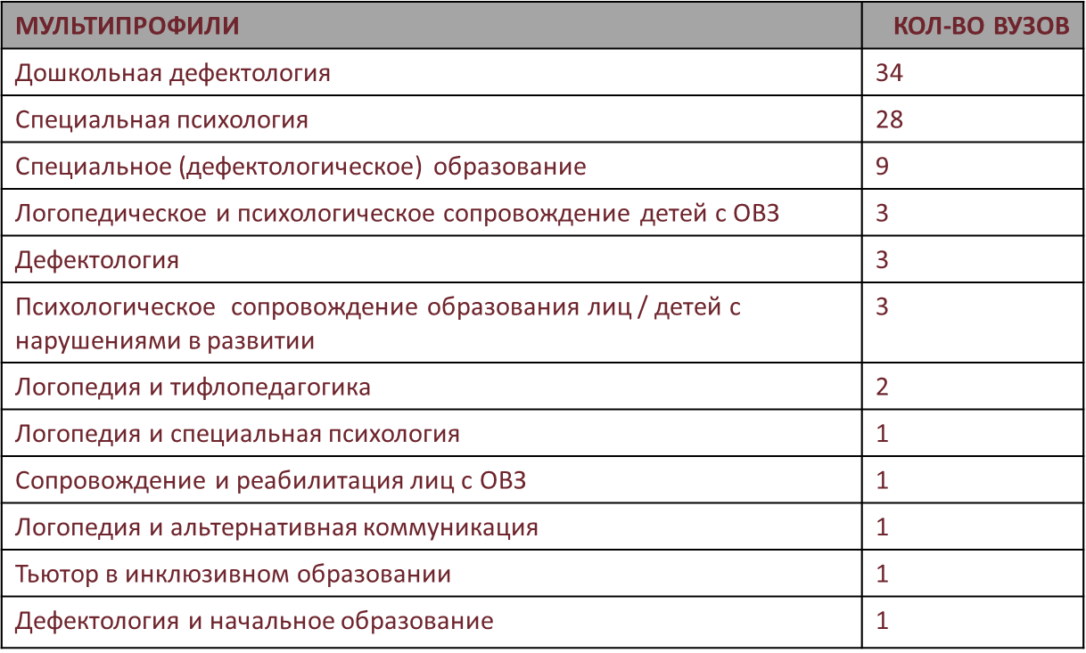
Подготовка многопрофильного специалиста региональный компонент + запрос работодателей + предпочтения абитуриентов + возможности вуза + рентабельность
14
14
14

Slide 15
Подготовка к
выбору
профиля
мероприятия кафедр с участием студентов старших курсов;
выходы в организации образования, медицины и социальной защиты
дополнительные микрокурсы по софт- и хард-скилс
открытые практики
личный рейтинг обучающихся: результаты аттестации по дисциплинам, тестирование, собеседование
15
15
15

Slide 16
Формирование междисциплинарных компетенций у специалистов психолого-педагогического сопровождения
forum.toipkro.ru/avgustpro
Мёдова Наталия Анатольевна,
канд.пед. наук, доцент, заведующий кафедрой дефектологии ТГПУ

